Slide 1
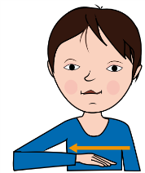
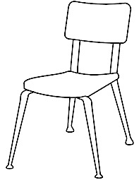
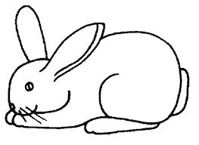
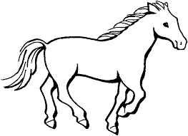
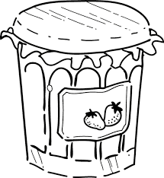
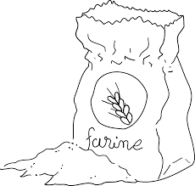
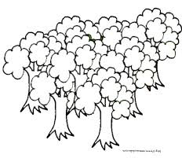
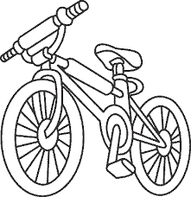
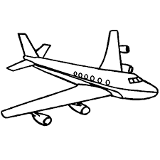
Prénom :
Date :
 | F f F ²f
Phonologie
1. j Colorie ²le$ ²images ²si ²tu ²entend$ ²le ²son [f] :
2. h Entoure ²la ²syllabe ²que ²tu ²entend$ :
²fa ²fo ²fi ²fu | ²fa ²fo ²fi ²fu | ²fa ²fo ²fi ²fu | ²fa ²fo ²fi ²fu
3. j Colorie ²le$ ²lettre$ f :
f | u | B | f | o | g | f | s | t | B | l | L | d | l | f | p | k | f | b | N | q
U | h | F | v | X | A | b | f | F | q | B | f | b | l | b | F | F | I | P | f | b
4. h Lis et entoure ²le$ mot$ ²comme ²sur ²le modèle :
s folie | furie | forêt | folie | folie | toile | folie
s file | file | file | fille | file | tile | fille
s ²farine | ²furie | ²farime | ²farine | ²farin | ²farine | ²farine
5. h Entoure ²la ²lettre ²que ²tu ²entend$ :
f | v
f | v
f | v
f | v
f | v
grainesdelivres.fr

Slide 2
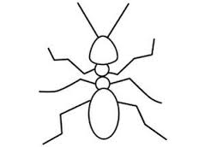
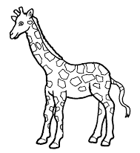
Prénom :
Date :
 | F f F ²f
Phonologie
1. j Colorie ²le$ ²images ²si ²tu ²entend$ ²le ²son [f] :
2. p Ecris ²la ²syllabe ²que ²tu ²entend$ : ²fa ²fo ²fi ²fu
3. j Colorie ²le$ ²lettre$ f :
f | u | B | f | o | g | f | s | t | B | l | L | d | l | f | p | k | f | b | N | q
U | h | F | v | X | A | b | f | F | q | B | f | b | l | b | F | F | I | P | f | b
4. h Lis et entoure ²le$ mot$ ²comme ²sur ²le modèle :
s folie | furie | forêt | folie | folie | toile | folie
s file | file | file | fille | file | tile | fille
s ²farine | ²furie | ²farime | ²farine | ²farin | ²farine | ²farine
5. h Entoure ²la ²lettre ²que ²tu ²entend$ :
f | v
f | v
f | v
f | v
f | v
f | v

Slide 3
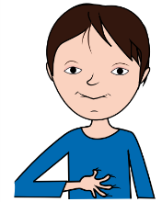
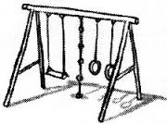
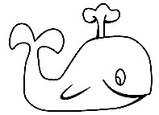
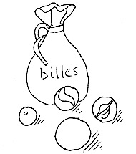
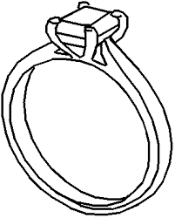
Prénom :
Date :
 | B b B ²b
Phonologie
1. j Colorie ²le$ ²images ²si ²tu ²entend$ ²le ²son [b] :
2. h Entoure ²la ²syllabe ²que ²tu ²entend$ :
²ba ²bo ²bi ²bu | ²ba ²bo ²bi ²bu | ²ba ²bo ²bi ²bu
²ba ²bo ²bi ²bu | ²ba ²bo ²bi ²bu | ²ba ²bo ²bi ²bu
3. j Colorie ²le$ ²lettre$ b :
b | u | B | i | o | g | a | s | j | B | l | L | d | b | y | p | k | m | b | N | q
U | h | B | v | X | A | b | a | T | q | B | p | b | l | b | B | r | I | P | j | b
4. h Lis et entoure ²le$ mot$ ²comme ²sur ²le modèle :
s bonne | bonne | bon | donne | pomme | bonne | bonne
s cabine | bobine | colline | cabine | carabine | cabine | cabinet
s ²balle | ²dalle | ²balle | ²bal | ²balle | ²lalle | ²balle
5. h Entoure ²la ²lettre ²que ²tu ²entend$ :
b | p
b | p
b | p
b | p
b | p

Slide 4
Prénom :
Date :
 | B b B ²b
Phonologie
1. j Colorie ²le$ ²images ²si ²tu ²entend$ ²le ²son [b] :
2. p Ecris ²la ²syllabe ²que ²tu ²entend$ : ²ba ²bo ²bi ²bu
3. j Colorie ²le$ ²lettre$ b :
b | u | B | i | o | g | a | s | j | B | l | L | d | b | y | p | k | m | b | N | q
U | h | B | v | X | A | b | a | T | q | B | p | b | l | b | B | r | I | P | j | b
4. h Lis et entoure ²le$ mot$ ²comme ²sur ²le modèle :
s bonne | bonne | bon | donne | pomme | bonne | bonne
s cabine | bobine | colline | cabine | carabine | cabine | cabinet
s ²balle | ²dalle | ²balle | ²bal | ²balle | ²lalle | ²balle
5. h Entoure ²la ²lettre ²que ²tu ²entend$ :
b | p
b | p
b | p
b | p
b | p
b | p

Slide 5
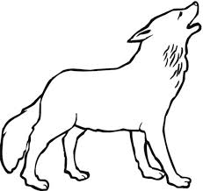
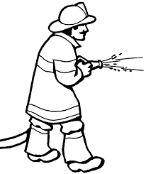
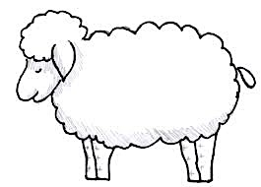
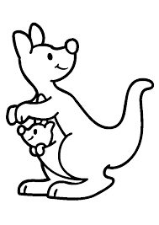
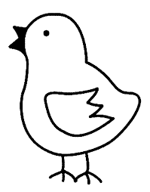
Prénom :
Date :
 | ou ²ou
Phonologie
1. j Colorie ²le$ ²images ²si ²tu ²entend$ ²le ²son [u] :
2. h Entoure ²la ²syllabe ²que ²tu ²entend$ :
²sou ²pou mou ²rou | ²sou ²pou mou ²rou | ²sou ²bou mou ²rou
²sou ²pou mou ²rou | ²sou ²pou mou ²rou | ²sou ²bou mou ²rou
3. j Colorie ²le$ ²lettre$ ou :
ou | on | ou | an | on | uo | on | an | ou | an | om | ou | ou
OU | ou | an | uo | ou | ou | ou | ou | no | on | ou | no | ou
4. h Lis et entoure ²le$ mot$ ²comme ²sur ²le modèle :
s rouge | rouge | rond | ronge | rouge | rouge | bouge
s loup | poule | loup | roue | pou | loupe | loup
s ²soupe | ²soule | ²loupe | ²soupe | ²coupe | ²soupe | ²soupe
5. j Colorie ²la ²syllabe ²où ²tu ²entend$ ²le ²son [u] :
⚪️⚪️
⚪️⚪️⚪️
⚪️⚪️
⚪️⚪️⚪️
⚪️⚪️

Slide 6
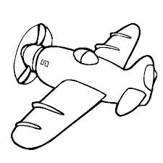
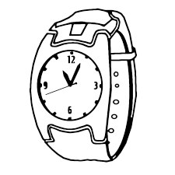
Prénom :
Date :
 | ou ²ou
Phonologie
1. j Colorie ²le$ ²images ²si ²tu ²entend$ ²le ²son [u] :
2. p Ecris ²la ²syllabe ²que ²tu ²entend$ : ²sou ²pou ²bou ²rou mou
3. j Colorie ²le$ ²lettre$ ou :
ou | on | ou | an | on | uo | on | an | ou | an | om | ou | ou
OU | ou | an | uo | ou | ou | ou | ou | no | on | ou | no | ou
4. h Lis et entoure ²le$ mot$ ²comme ²sur ²le modèle :
s rouge | rouge | rond | ronge | rouge | rouge | bouge
s loup | poule | loup | roue | pou | loupe | loup
s ²soupe | ²soule | ²loupe | ²soupe | ²coupe | ²soupe | ²soupe
5. e Coche ²la ²syllabe ²où ²tu ²entend$ ²le ²son [u] :
⚪️⚪️
⚪️⚪️⚪️
⚪️⚪️
⚪️⚪️⚪️
⚪️⚪️
⚪️⚪️

Slide 7
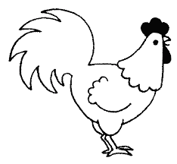
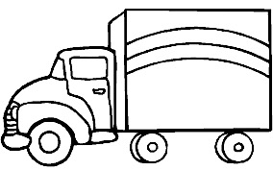
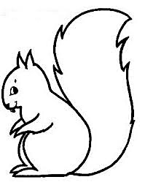
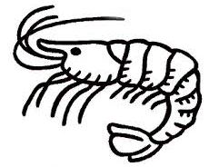
Prénom :
Date :
 | C c C ²c
Phonologie
1. j Colorie ²le$ ²images ²si ²tu ²entend$ ²le ²son [k] :
2. h Entoure ²la ²syllabe ²que ²tu ²entend$ :
²ca ²co ²cou ²cu | ²ca ²co ²cou ²cu | ²ca ²co ²cou ²cu
²ca ²co ²cou ²cu | ²ca ²co ²cou ²cu | ²ca ²co ²cou ²cu
3. j Colorie ²le$ ²lettre$ c :
b | u | B | c | o | c | a | s | j | C | l | L | d | b | c | C | k | c | b | N | q
C | c | B | v | X | C | b | c | T | q | B | c | b | l | b | B | c | C | P | j | b
4. h Lis et entoure ²le$ mot$ ²comme ²sur ²le modèle :
s école | écolle | école | éole | école | rôle | école
s sac | bac | lac | sac | sac | cas | cas
s ²bec | ²dec | ²bec | ²bac | ²bic | ²lac | ²bac
5. e Coche ²la ²syllabe ²où ²tu ²entend$ ²le ²son [k] :
⚪️⚪️
⚪️⚪️⚪️
⚪️⚪️
⚪️⚪️⚪️
⚪️⚪️

Slide 8
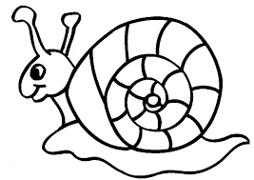
Prénom :
Date :
 | C c C ²c
Phonologie
1. j Colorie ²le$ ²images ²si ²tu ²entend$ ²le ²son [k] :
2. p Ecris ²la ²syllabe ²que ²tu ²entend$ : ²ca ²co ²cou ²cu
3. j Colorie ²le$ ²lettre$ c :
b | u | B | c | o | c | a | s | j | C | l | L | d | b | c | C | k | c | b | N | q
C | c | B | v | X | C | b | c | T | q | B | c | b | l | b | B | c | C | P | j | b
4. h Lis et entoure ²le$ mot$ ²comme ²sur ²le modèle :
s école | écolle | école | éole | école | rôle | école
s sac | bac | lac | sac | sac | cas | cas
s ²bec | ²dec | ²bec | ²bac | ²bic | ²lac | ²bac
5. e Coche ²la ²syllabe ²où ²tu ²entend$ ²le ²son [k] :
⚪️⚪️
⚪️⚪️⚪️
⚪️⚪️
⚪️⚪️⚪️
⚪️⚪️⚪️
⚪️⚪️

Slide 9
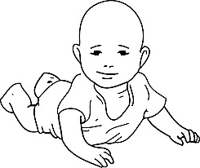
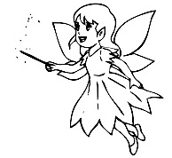
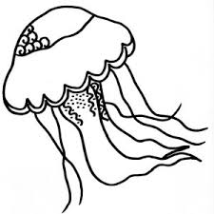
Prénom :
Date :
 | É é É ²é
Phonologie
1. j Colorie ²le$ ²images ²si ²tu ²entend$ ²le ²son [e] :
2. h Entoure ²la ²syllabe ²que ²tu ²entend$ :
²fé ²ré ²pé mé | ²bé ²ré ²pé mé | ²fé ²ré ²pé mé
²fé ²ré ²pé mé | ²fé ²ré ²pé mé | ²fé ²ré ²pé mé
3. j Colorie ²le$ ²lettre$ é :
é | é | B | c | o | c | a | s | é | C | é | è | è | é | c | C | é | c | é | N | e
C | è | é | v | É | C | b | é | É | q | B | c | é | l | é | B | é | C | P | j | b
4. h Lis et entoure ²le$ mot$ ²comme ²sur ²le modèle :
s raté | raté | ralé | taré | raté | rafé | ratè
s bébé | bèbè | bébé | dédé | bébé | bébé | bédé
s ²clé | ²clé | ²cel | ²clé | ²cle | ²clé | ²bé
5. e Coche ²la ²syllabe ²où ²tu ²entend$ ²le ²son [e] :
⚪️⚪️
⚪️⚪️⚪️⚪️
⚪️⚪️
⚪️⚪️⚪️
⚪️⚪️

Slide 10
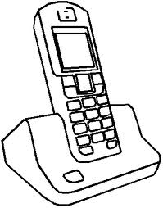
Prénom :
Date :
 | É é É ²é
Phonologie
1. j Colorie ²le$ ²images ²si ²tu ²entend$ ²le ²son [e] :
2. p Ecris ²la ²syllabe ²que ²tu ²entend$ : ²fé ²ré ²pé mé ²bé
3. j Colorie ²le$ ²lettre$ é :
é | é | B | c | o | c | a | s | é | C | é | è | è | é | c | C | é | c | é | N | e
C | è | é | v | É | C | b | é | É | q | B | c | é | l | é | B | é | C | P | j | b
4. h Lis et entoure ²le$ mot$ ²comme ²sur ²le modèle :
s raté | raté | ralé | taré | raté | rafé | ratè
s bébé | bèbè | bébé | dédé | bébé | bébé | bédé
s ²clé | ²clé | ²cel | ²clé | ²cle | ²clé | ²bé
5. e Coche ²la ²syllabe ²où ²tu ²entend$ ²le ²son [e] :
⚪️⚪️
⚪️⚪️⚪️⚪️
⚪️⚪️
⚪️⚪️⚪️
⚪️⚪️
⚪️⚪️⚪️⚪️

Slide 11
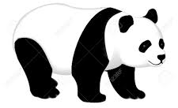
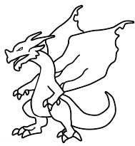
Prénom :
Date :
 | D d D ²d
Phonologie
1. j Colorie ²le$ ²images ²si ²tu ²entend$ ²le ²son [d] :
2. h Entoure ²la ²syllabe ²que ²tu ²entend$ :
²da ²do ²di ²du | ²da ²do ²di ²du | ²da ²do ²di ²du
²da ²do ²di ²du | ²da ²do ²di ²du | ²da ²do ²di ²du
10
3. j Colorie ²le$ ²lettre$ d :
b | d | D | c | o | d | b | s | p | C | q | d | b | d | c | P | q | d | é | D | e
C | d | b | d | V | C | b | é | D | q | B | q | p | l | é | D | é | D | P | d | b
4. h Entoure ²le$ ²lettre$ d ²dan$ ²le$ mot$ :
canapé | deux | cabane | bouton | salade | crocodile
ordinateur | bébé | bateau | dé | biberon | papa
domino | cadeau | sardine | béret | douche | soldat
5. e Coche ²la ²syllabe ²où ²tu ²entend$ ²le ²son [d] :
⚪️⚪️
⚪️⚪️⚪️⚪️
⚪️⚪️
⚪️⚪️⚪️
⚪️⚪️

Slide 12
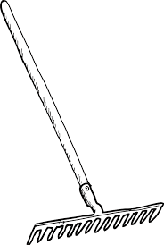
Prénom :
Date :
 | D d D ²d
Phonologie
1. j Colorie ²le$ ²images ²si ²tu ²entend$ ²le ²son [d] :
12
2. p Ecris ²la ²syllabe ²que ²tu ²entend$ : ²da ²do ²di ²du
10
3. j Colorie ²le$ ²lettre$ d :
b | d | D | c | o | d | b | s | p | C | q | d | b | d | c | P | q | d | é | D | e
C | d | b | d | V | C | b | é | D | q | B | q | p | l | é | D | é | D | P | d | b
4. h Entoure ²le$ ²lettre$ d ²dan$ ²le$ mot$ :
canapé | deux | cabane | bouton | salade | crocodile
ordinateur | bébé | bateau | dé | biberon | papa
domino | cadeau | sardine | béret | douche | soldat
5. e Coche ²la ²syllabe ²où ²tu ²entend$ ²le ²son [d] :
⚪️⚪️
⚪️⚪️⚪️⚪️
⚪️⚪️
⚪️⚪️⚪️
⚪️⚪️
⚪️⚪️

Slide 13
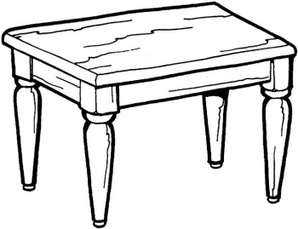
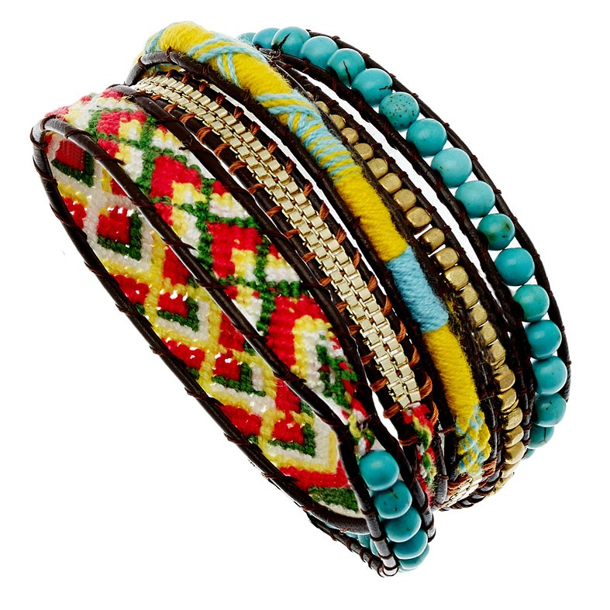
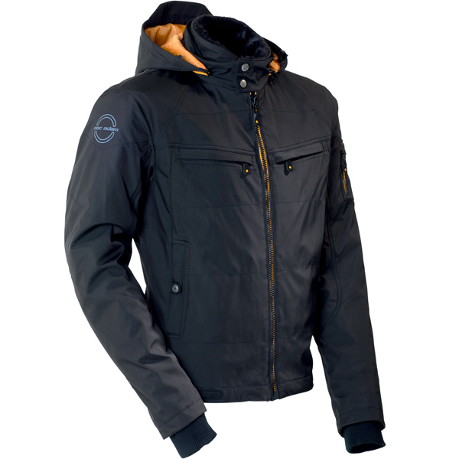
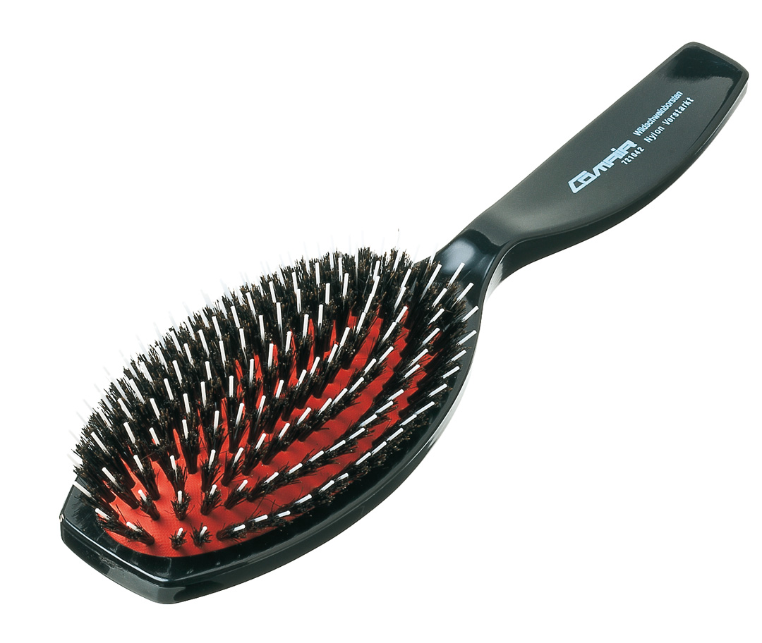
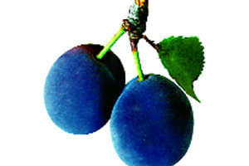
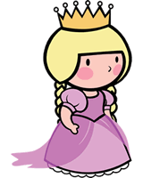
Prénom :
Date :
 | br bl pr pl br bl pr pl
Phonologie
1. j Colorie ²le$ ²images ²si ²tu ²entend$ ²les sons br , bl ,pr ,pl:
2. p Entoure ²la ²syllabe ²que ²tu ²entend$ : pru plu bro pri blou bra
²bla ²bra ²pra ²pla | ²bri ²pli ²bli ²pri | ²blu ²bru ²pru ²plu
²blou ²brou ²prou ²plou | ²blo ²bro ²plo ²pro | ²blu ²bru ²pru ²plu
3. j Colorie ²le$ ²lettre$ br ; pr :
br | hr | pr | gr | pr | vr | pr | jr | br | pr | Br | pl | kr | cr
pr | dr | vr | ma | dr | pl | pl | pr | br | ba | vr | pr | br | pr
4. h Lis et entoure ²le$ mot$ ²comme ²sur ²le modèle :
s bras | bra | bras | bris | bros | bras | bres
s prix | prix | pris | prax | pris | prix | pirx
s bleu | bliu | bleu | beul | bleu | ble | bleu
5. h Entoure ²les ²lettres ²que ²tu ²entend$ :
bl | pl
br | pr
bl | pl
pl | bl
br | pr
pl | pr

Slide 14
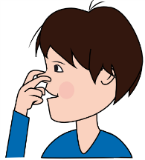
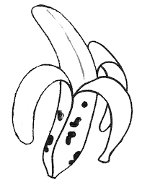
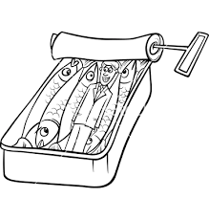
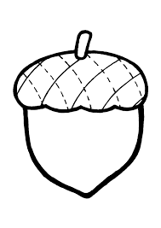
Prénom :
Date :
 | N n N n
Phonologie
1. j Colorie ²le$ ²images ²si ²tu ²entend$ ²le ²son [n] :
2. h Entoure ²la ²syllabe ²que ²tu ²entend$ :
na no ni nu | na no ni nu | na no ni nu
na no ni nu | na no ni nu | na no ni nu
3. j Colorie ²le$ ²lettre$ n :
N | m | N | c | o | m | u | s | p | C | n | n | u | d | c | U | n | d | é | m | n
C | d | n | d | N | C | b | é | M | m | N | m | n | l | é | D | é | N | U | u | n
4. h Lis et entoure ²le$ mot$ ²comme ²sur ²le modèle :
s manie | manie | manie | mamie | mari | manie | momie
s natte | patte | jatte | natte | mate | natte | natte
s Noël | Joël | Noël | Noé | Noël | Maelle | Noël
5. e Coche ²la ²syllabe ²où ²tu ²entend$ ²le ²son [n] :
⚪️⚪️
⚪️⚪️⚪️⚪️
⚪️⚪️
⚪️⚪️⚪️
⚪️⚪️

Slide 15
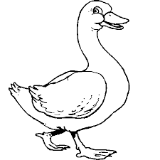
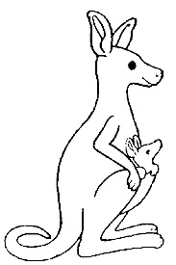
Prénom :
Date :
 | N n N n
Phonologie
1. j Colorie ²le$ ²images ²si ²tu ²entend$ ²le ²son [n] :
2. p Ecris ²la ²syllabe ²que ²tu ²entend$ : na no ni nu
3. j Colorie ²le$ ²lettre$ n :
N | m | N | c | o | m | u | s | p | C | n | n | u | d | c | U | n | d | é | m | n
C | d | n | d | N | C | b | é | M | m | N | m | n | l | é | D | é | N | U | u | n
4. h Lis et entoure ²le$ mot$ ²comme ²sur ²le modèle :
s manie | manie | manie | mamie | mari | manie | momie
s natte | patte | jatte | natte | mate | natte | natte
s Noël | Joël | Noël | Noé | Noël | Maelle | Noël
5. e Coche ²la ²syllabe ²où ²tu ²entend$ ²le ²son [n] :
⚪️⚪️
⚪️⚪️⚪️⚪️
⚪️⚪️
⚪️⚪️⚪️
⚪️⚪️⚪️
⚪️⚪️

Slide 16
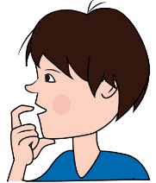
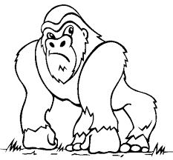
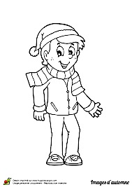
Prénom :
Date :
 | G g G g
Phonologie
1. j Colorie ²le$ ²images ²si ²tu ²entend$ ²le ²son [g] :
2. h Entoure ²la ²syllabe ²que ²tu ²entend$ :
ga go gou gu | ga go gou gu | ga go gou gu
ga go gou gu | ga go gou gu | ga go gou gu
3. j Colorie ²le$ ²lettre$ g :
G | m | G | c | g | g | c | a | p | C | g | j | g | d | c | G | g | d | j | G | g
C | d | J | d | G | G | b | g | M | g | C | G | n | l | g | L | g | G | C | f | n
4. h Lis et entoure ²le$ mot$ ²comme ²sur ²le modèle :
s gomme | gomme | comme | gonne | gomme | gosse | gomme
s gare | gras | gros | gare | gare | garre | gare
s gri$ | gri$ | gro$ | gra$ | gro$ | gri$ | gra$
5. e Coche ²la ²syllabe ²où ²tu ²entend$ ²le ²son [g] :
g | c
g | c
g | c
g | c
g | c

Slide 17
Prénom :
Date :
 | G g G g
Phonologie
1. j Colorie ²le$ ²images ²si ²tu ²entend$ ²le ²son [g] :
2. p Ecris ²la ²syllabe ²que ²tu ²entend$ : ga go gou gu
3. j Colorie ²le$ ²lettre$ g :
G | m | G | c | g | g | c | a | p | C | g | j | g | d | c | G | g | d | j | G | g
C | d | J | d | G | G | b | g | M | g | C | G | n | l | g | L | g | G | C | f | n
4. h Lis et entoure ²le$ mot$ ²comme ²sur ²le modèle :
s gomme | gomme | comme | gonne | gomme | gosse | gomme
s gare | gras | gros | gare | gare | garre | gare
s gri$ | gri$ | gro$ | gra$ | gro$ | gri$ | gra$
5. e Coche ²la ²syllabe ²où ²tu ²entend$ ²le ²son [g] :
g | c
g | c
g | c
g | c
g | c
g | c

Slide 18
Prénom :
Date :
 | ch ²ch
Phonologie
1. j Colorie ²le$ ²images ²si ²tu ²entend$ ²le ²son [∫] :
2. h Entoure ²la ²syllabe ²que ²tu ²entend$ :
²cha ²cho ²chou ²chu | ²cha ²cho ²chou ²chu | ²cha ²cho ²che ²chu
²cha ²cho ²chou ²chu | ²cha ²cho ²che ²chu | ²cha ²cho ²che ²chu
3. j Colorie ²le$ ²lettre$ ch :
hc | ch | ch | ho | ph | ch | Ch | CH | ha | Ch | eh | ph | oh
CH | sh | ha | ph | fh | ch | lh | cl | ch | oh | hc | ch | oh
4. h Entoure ²le$ ²lettre$ ch ²dan$ ²le$ mot$ :
²farine | mouche | ²chapeau | ²hôpital | ²biche | POCHE
CHEVAL | héron | cochon | ²pioche | cloche | hérisson
douche | ²phare | chaud | théâtre | COUCHE | ²soldat
5. h Entoure ²la ²lettre ²que ²tu ²entend$ :
j | ch
j | ch
j | ch
j | ch
j | ch

Slide 19
Prénom :
Date :
 | ch ²ch
Phonologie
1. j Colorie ²le$ ²images ²si ²tu ²entend$ ²le ²son [∫] :
2. p Ecris ²la ²syllabe ²que ²tu ²entend$ : ²cha ²che ²chu ²cho ²chou
3. j Colorie ²le$ ²lettre$ ch :
hc | ch | ch | ho | ph | ch | Ch | CH | ha | Ch | eh | ph | oh
CH | sh | ha | ph | fh | ch | lh | cl | ch | oh | hc | ch | oh
4. h Entoure ²le$ ²lettre$ ch ²dan$ ²le$ mot$ :
²farine | mouche | ²chapeau | ²hôpital | ²biche | POCHE
CHEVAL | héron | cochon | ²pioche | cloche | hérisson
douche | ²phare | chaud | théâtre | COUCHE | ²soldat
5. h Entoure ²la ²lettre ²que ²tu ²entend$ :
j | ch
j | ch
j | ch
j | ch
j | ch
j | ch

Slide 20
Prénom :
Date :
 | è ²è ê ²ê
Phonologie
1. j Colorie ²le$ ²images ²si ²tu ²entend$ ²le ²son [Ɛ] :
2. h Entoure ²la ²syllabe ²que ²tu ²entend$ :
²rè ²pè ²lè ²tè | ²rè ²pè ²chè ²tè | ²cha ²cho ²che ²chu
nê ²rê ²bê ²tê | nê ²rê ²bê ²tê | nê ²rê ²bê ²tê
3. j Colorie ²le$ ²lettre$ è ²en ²rouge ²et ²le$ ²lettre$ ê ²en ²jaune :
è | ê | a | è | é | ê | a | è | é | e | ê | è | è | é | e | ù | é | à | é | è | ê
o | è | é | ê | ê | è | e | é | è | ù | à | e | é | ê | è | è | é | ê | e | è | ê
4. h Lis et entoure ²le$ mot$ ²comme ²sur ²le modèle :
s fête | fête | fève | fête | bête | fête | tête
s bêche | flèche | bèche | dèche | bête | bêche | rêche
s mère | mer | mare | mère | mère | mètre | mère
5. h Entoure ²la ²lettre ²que ²tu ²entend$ :
é | è
é | è
é | è
é | è
é | è

Slide 21
Prénom :
Date :
 | è ²è ê ²ê
Phonologie
1. j Colorie ²le$ ²images ²si ²tu ²entend$ ²le ²son [Ɛ] :
2. p Ecris ²la ²syllabe ²que ²tu ²entend$ :
3. j Colorie ²le$ ²lettre$ è ²en ²rouge ²et ²le$ ²lettre$ ê ²en ²jaune :
è | ê | a | è | é | ê | a | è | é | e | ê | è | è | é | e | ù | é | à | é | è | ê
o | è | é | ê | ê | è | e | é | è | ù | à | e | é | ê | è | è | é | ê | e | è | ê
4. h Lis et entoure ²le$ mot$ ²comme ²sur ²le modèle :
s fête | fête | fève | fête | bête | fête | tête
s bêche | flèche | bèche | dèche | bête | bêche | rêche
s mère | mer | mare | mère | mère | mètre | mère
5. h Entoure ²la ²lettre ²que ²tu ²entend$ :
é | è
é | è
é | è
é | è
é | è
é | è

